Slide 1
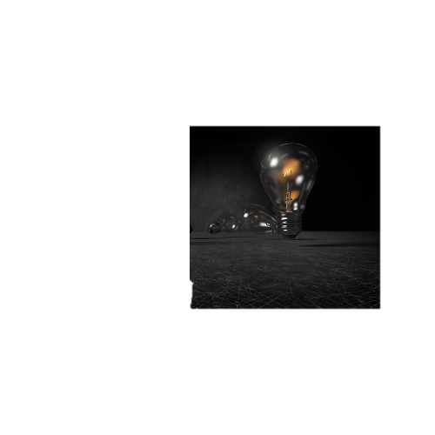
TEORIA DAS RELAÇÕES HUMANAS

Slide 2
A Experiência de Hawthorne
Os testes aconteceram na linha de produção e tinham como finalidade, identificar situações que influenciassem os funcionários em relação a produtividade
O experimento foi divido em quatro fases, onde em cada uma delas ele usava elementos diferentes para atingir seu propósito
Ocorreu na fábrica Western Eletric localizada em Chicago no bairro Hawthorne, do ano de 1927 até o ano de 1932, liderada pelo psicólogo e professor de Harvard, Elton Mayo

Slide 3

1° FASE FATOR ILUMINAÇÃO
Esta fase contou com dois grupos de operários exercendo a mesma função
Porém em iluminações diferentes. Um em um ambiente com iluminação permanente e o outro onde a iluminação oscilava.

Slide 4
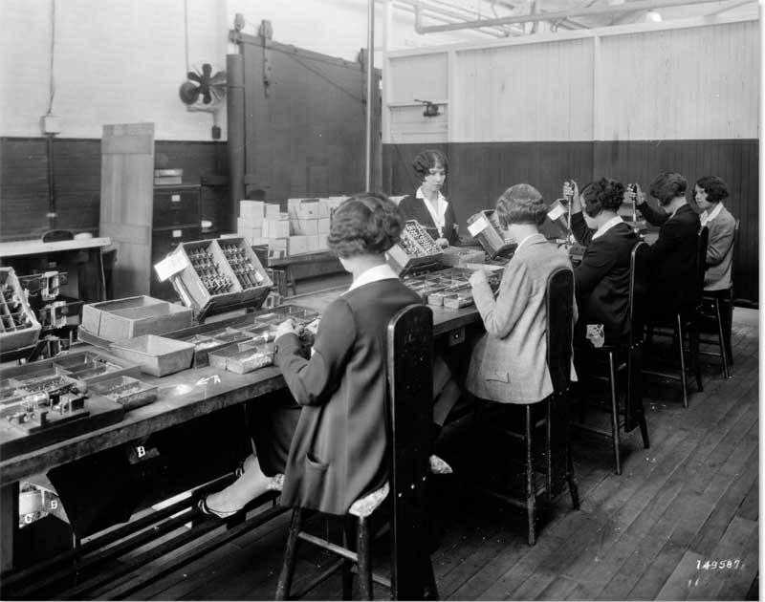

2° FASE FATOR BENEFÍCIOS
Esta fase contou com a ajuda de algumas moças. A pesquisa foi dividida em 12 períodos, onde foi aplicada variáveis, como descanso, lanches e redução de horário

